Slide 1
接口技术
主讲：胡迪青
Email：hudq024@mail.hust.edu.cn
QQ ：121374333
Tel ：15327191496

Slide 2
第8章 AD DA转换器技术
本章主要内容
模拟量接口的作用
A/D转换器及其接口
D/A转换器及其接口
AD DA接口设计实例

Slide 3
8.1 模拟量接口的作用
微型计算机在实时控制、在线动态测量和对物理过程进行监控，以及图像、语音处理领域的应用中，都要与一些连续变化的模拟量（如温度、压力、流量、位移、速度、光亮度、声音、颜色等）打交道；
但数字计算机本身只能识别和处理数字量；
因此，必须经过转换器，把模拟量A（Analog）转换成数字量D（Digital），或将数字量D转换成模拟量A，才能实现CPU与被控对象之间的信息交换。

Slide 4
8.1 模拟量接口的作用
作用：把微处理器系统的离散的数字信号与模拟设备中连续变化的模拟信号（例如：电压、电流等）之间建立起适配关系，以便微机执行控制与测量任务。
从硬件角度来看，模拟量接口就是微处理器与A/D转换器和D/A转换器之间的连接电路，前者称为模入接口，后者称为模出接口。

Slide 5
8.2 A/D转换器及其接口
功能：把模拟量变换成数字量
ADC分类
按分辨率分为：4位、6位、8位、10位、14位、16位和BCD码的312位、512位等；
按照转换速度可分为：超高速、高速、中速及低速等；
按转换原理可分为：直接ADC（有逐次逼近型、并联比较型等 ）和间接ADC （有电压／时间转换型（积分型）、电压／频率转换型、电压／脉宽转换型等 ）。

Slide 6
8.2.1 A/D转换器的主要技术指标
分辨率：是指ADC能够把模拟量转换成二进制数的位数。
例如：用1个10位ADC转换一个满量程为5V的电压，则它能分辨的最小电压为5000mV/1024≈5mV。若模拟输入值的变化小于5mV的电压，则ADC无反映，输出保持不变，即只能分辨出5mV以上的变化。
同样5V电压，若采用12位ADC，则它能分辨的最小电压为5000mV/4096≈1mV。
可见，ADC的数字量输出位数越多，其分辨率就越高。
ADC的分辨率反映在它的输出数据线的宽度上，如ADC0809的分辨率是8位，它的数据线也是8根；AD574A的分辨率是12位，它的数据线也是12根。
分辨率不同会影响ADC接口与系统数据总线的连接。
当分辨率即ADC的输出数据线宽度大于微机系统数据总线宽度时，就不能一次传输，而需两次传输，要增加附加电路（缓冲寄存器），从而影响接口电路的组成及数据传输的途径。

Slide 7
8.2.1 A/D转换器的主要技术指标
转换时间：从输入启动转换信号开始到转换结束，得到稳定的数字量输出为止所需的时间。
A/D转换器的转换时间一般为ms级和us级。
转换时间的快慢将会影响ADC接口与CPU交换数据的方式。
低速和中速ADC一般采用查询或中断方式，而高速ADC就应采用DMA方式。

Slide 8
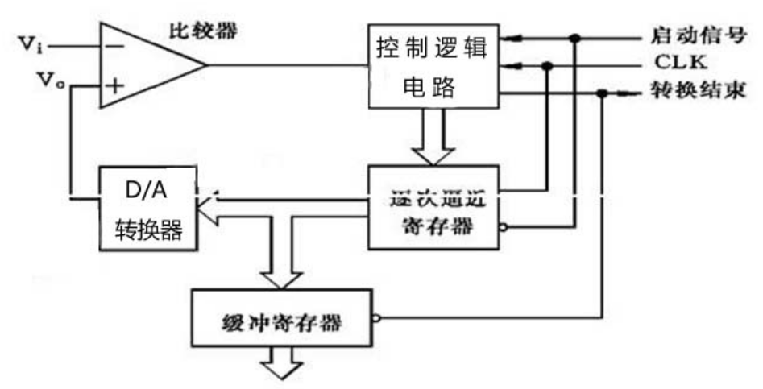
8.2.2 A/D转换器的转换原理
逐次逼近法
由一个比较器、D/A转换器、缓冲寄存器及控制逻辑电路组成。
基本原理是从高位到低位逐位试探比较，转换的时间为微秒级。

Slide 9
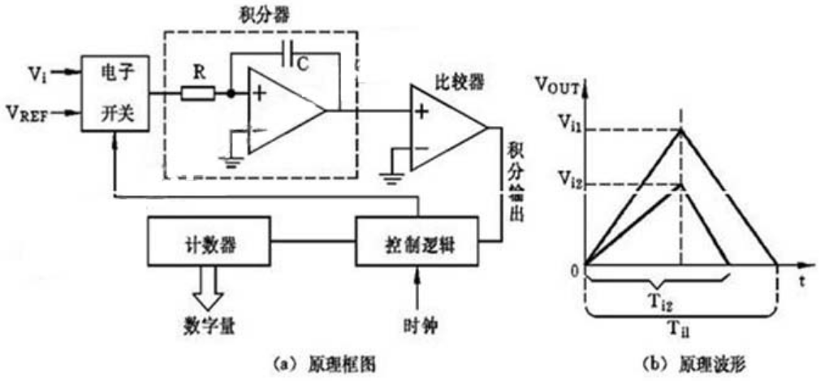
8.2.2 A/D转换器的转换原理
双积分法
由电子开关、积分器、比较器和控制逻辑等部件组成。
基本原理是将输入电压变换成与其平均值成正比的时间间隔，再把此时间间隔转换成数字量。

Slide 10
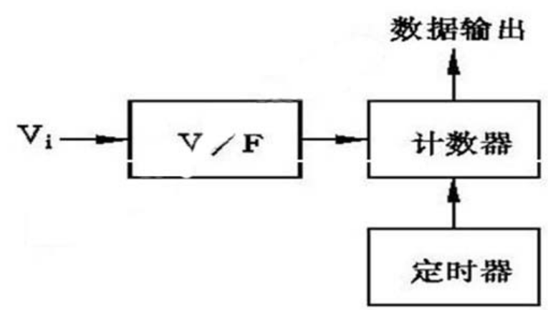
8.2.2 A/D转换器的转换原理
电压频率转换法
由计数器、控制门及一个具有恒定时间的时钟门控制信号组成。
基本原理是Ｖ/F转换电路把输入的模拟电压转换成与模拟电压成正比的脉冲信号。

Slide 11
8.2.3 A/D转换器的外部特性
由于A/D转换器内部一般没有设置供用户访问的寄存器，也没有命令字。它的转换操作是由其内部硬件逻辑电路完成的，而不是它执行内部的命令完成的，因此，它不好用可编程特性的编程模型来表述。
因此，在分析A/D转换器时，主要是看它的外部连接特性，其中转换启动信号是CPU对A/D转换器唯一的控制信号。
从外部特性来看，无论是哪种ADC，都必不可少地设置有4种基本外部信号线；这些信号线是实现A/D转换操作的条件，也是设计ADC接口硬件电路的依据。

Slide 12
8.2.3 A/D转换器的外部特性
基本外部信号线
模拟信号输入线：来自被转换对象的模拟量输入线，有单通道输入与多通道输入之分。
数字量输出线：数据线的根数表示ADC的分辨率。
转换启动线：外部控制信号，此信号一到，A/D转换才能开始；启动转换信号不到，ADC不会自动开始转换；并且是发一次启动信号只能转换一次，采集一个数据。
转换结束线：转换完毕后由ADC发出A/D转换结束信号，利用它以查询或中断方式向微处理器报告转换已经完成。只有转换结束信号出现时，微处理器才可以开始读取数据。

Slide 13
8.2.4 A/D转换器接口设计
A/D转换器接口设计的任务：ADC如何与CPU进行连接和如何与CPU交换数据，有时还要考虑对所采集的数据进行在线处理。
根据不同ADC芯片的外部特性，采用不同的连接方法。
采集的数据用什么方式传输到内存
数据传输速度是关系到数据采集速率的重要因素。
假定ADC的转换时间为T，每次转换后将数据存入指定的内存单元所需的时间为τ，则采集速率的上限为f0=1/(T+τ)。
所以，为了提高数据采集速率，一是采用高速A/D转换器，使T尽量小；
另外是减少数据传输过程中所花的时间τ，特别是高速或超高速数据采集系统，τ的减少显得尤为重要。
ADC与内存之间交换数据，根据不同的要求，可采用查询、中断、DMA方式，以及在板RAM技术。
不同的数据交换方式使ADC接口电路的组成不同，编程的方法也不同。

Slide 14
8.2.5 A/D转换器的数据在线处理
ADC接口控制程序，也就是数据采集程序，其程序的基本结构是循环程序。
因为数据采集往往要采样多个点的数据，而每一次启动，只能采集（转换）1个数据，所以，采集程序要循环执行多次，直至采样次数已到为止。
实际应用中，对采集到的数据一般都要进行一些处理；因此，往往也将其放在A/D转换程序之中。
例如：将采集到的数据在屏幕上显示出来，以便观察A/D转换的结果是否正确。
又如：将前端机采集的数据生成数据文件，再传输到上位机去进行加工等。

Slide 15
8.2.6 A/D转换器接口设计需要考虑的问题
ADC的模拟量输入是否是多通道？
ADC的分辨率是否大于系统数据总线宽度？
ADC芯片内部是否有三态输出锁存器？
ADC的启动方式是脉冲触发还是电平触发？
A/D转换的数据采用哪种传输方式？
对A/D转换的数据进行什么样的处理？
ADC接口电路采用什么元器件组成？

Slide 16
8.3 D/A转换器
功能：将数字信号转换为模拟信号
DAC分类
按分辨率分为：1位、8位、12位、16位等；
按照转换速度可分为：超高速、高速、中速及低速等；
按转换原理可分为：按输出是电流还是电压、能否作乘法运算分为电压输出型、电流输出型和乘算型。

Slide 17
8.3.1 D/A转换器的主要技术指标
分辨率：是指DAC能够把多少位二进制数转换成模拟量。
例如，DAC0832能够把8位二进制数转换成电流，故DAC0832的分辨率是8位；AD390能够把12位二进制数转换成电压，故AD390的分辨率是12位。
分辨率体现在DAC的数据输入线的宽度，因此，不同的分辨率将影响DAC与CPU的数据线连接。当分辨率大于数据总线宽度时，数据分几次传输，需增加附加电路（缓冲寄存器）。
转换时间：是指数字量从输入到DAC开始至完成转换，模拟量输出达到最终值所需的时间。
D/A中常用建立时间来描述其速度，而不是A/D中常用的转换速率。
DAC的转换时间很快，一般为us级和ns级，比ADC的要快得多。

Slide 18
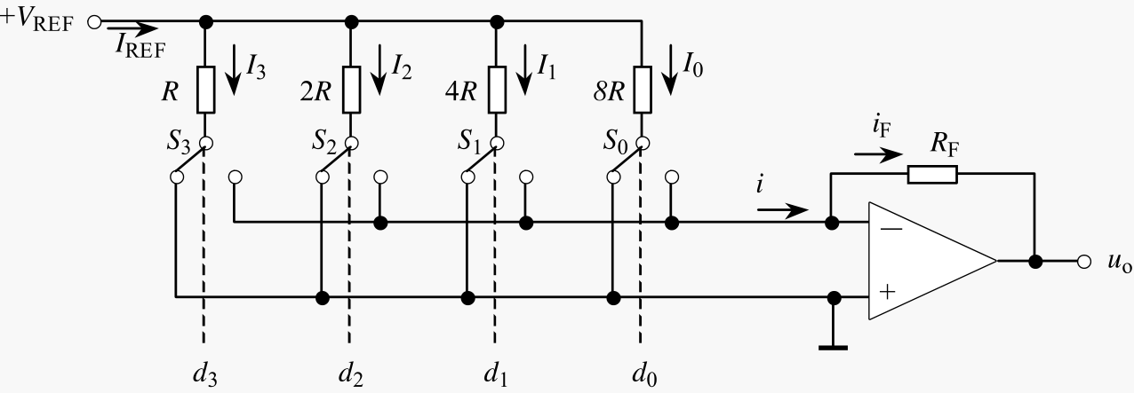
8.3.2 D/A转换器的转换原理
D/A转换器的内部电路构成无太大差异，只是输出方式不同。
要将数字量转换成模拟量，可以先把每一位代码按其“权”的大小转换成相应的模拟量；然后将各分量相加，其总和就是与数字量相应的模拟量。

Slide 19
8.3.3 D/A转换器接口设计
DAC转换器与ADC转换器的操作有不同的特点
首先，DAC工作时，只要CPU把数据送到它的输入端，写入DAC，DAC就开始转换，而不需设置专门的启动信号去触发转换开始；
其次，DAC也不提供转换结束之类的状态信号，所以CPU向DAC传输数据时，也不必查询DAC的状态，只要两次传输数据之间的间隔不小于DAC的转换时间，就能得到正确结果；
正因为DAC不设专门的转换启动信号线和转换结束信号线，使接口对DAC的信号线减少，连接也就更简单。

Slide 20
8.3.4 D/A转换器接口设计需要考虑的问题
DAC的分辨率是否大于系统数据总线的宽度？
DAC内部是否有三态输入锁存器？
DAC的模拟量输出是否是多通道？
DAC的启动方式？
DAC的数据传输方式？
DAC接口电路采用什么元器件组成？

Slide 21
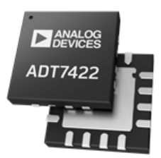
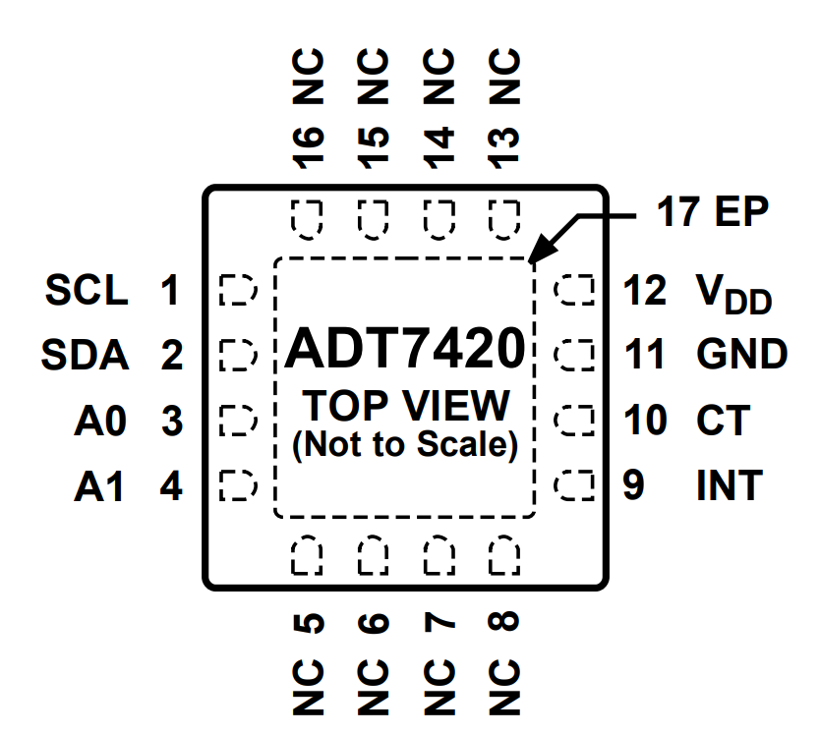
8.4 AD DA接口设计实例
ADT7420是一款4 mm × 4 mm LFCSP封装高精度数字温度传感器，可在较宽的工业温度范围内提供突破性的性能。
ADT7420主要由一个内部的带隙基准电压源（Band Gap Reference）模块、一个温度传感器和一个16位的ADC构成，用来监控温度并进行数字转换。
测量温度的分辨率可达0.0078°C，默认分辨率缺省值为13位（0.0625°C）。
ADC的分辨率可通过串口由用户用编程的方式调整。

Slide 22
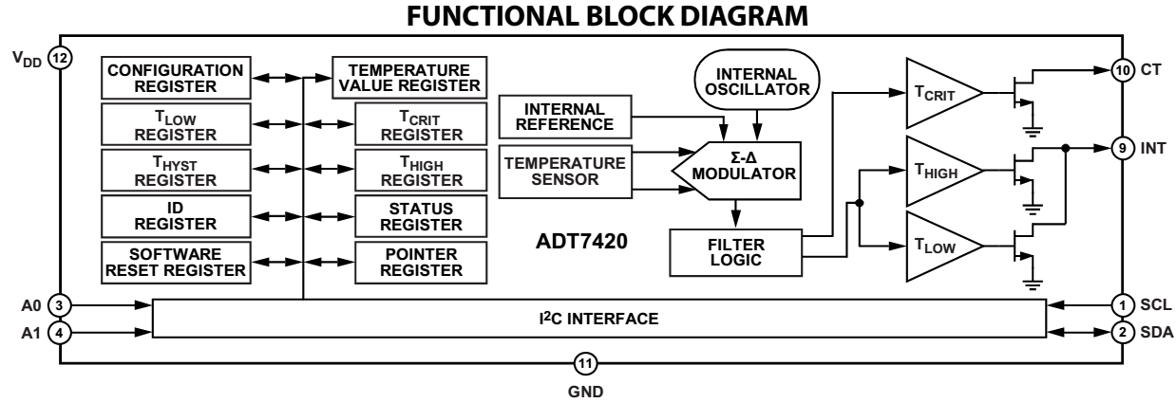
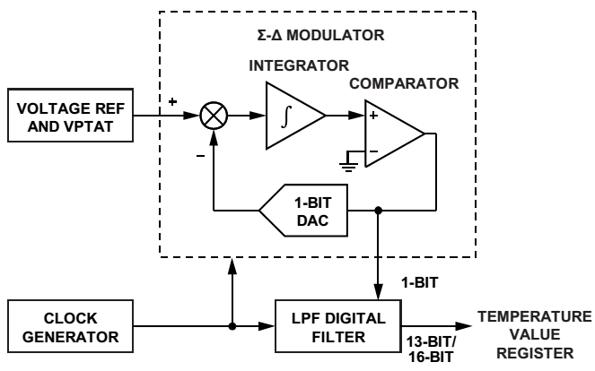
8.4.1 ADT7420 温度传感器
内部结构
工作原理
温度传感器的输出由Σ-Δ调制模块进行数字化，也称为电荷平衡式模拟-数字转换器（Charge Balance type Analog-to-Digital Converter）。
Σ-Δ模块由输入采样、求和网络、积分器、比较器和1位的DAC构成。

Slide 23
8.4.1 ADT7420 温度传感器
ADT7420可以配置成以下4种工作模式：
常规模式：也称自动温度采集模式，在该模式下每间隔240ms自动完成一次温度转换，CPU每次读取的都是最近一次温度转换的值。
一次性采集模式（One-Shot Mode）：处于该模式下时，立即完成温度转换，然后进入关闭状态；启动该模式后，至少240ms后，CPU可以从温度值寄存器读取转换的温度。
1 SPS模式：在该模式下，每隔1秒进行一次温度的测量；虽然每次温度的转换时间通常只需要60ms，但是它将保持Idle状态940ms。
关闭模式：处于关闭状态，除非脱离关闭状态，否则不会开始进行温度的转换。

Slide 24
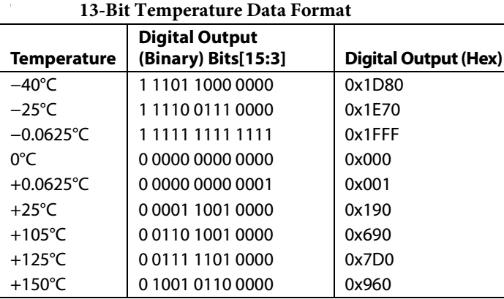
8.4.1 ADT7420 温度传感器
转换数据格式

Slide 25
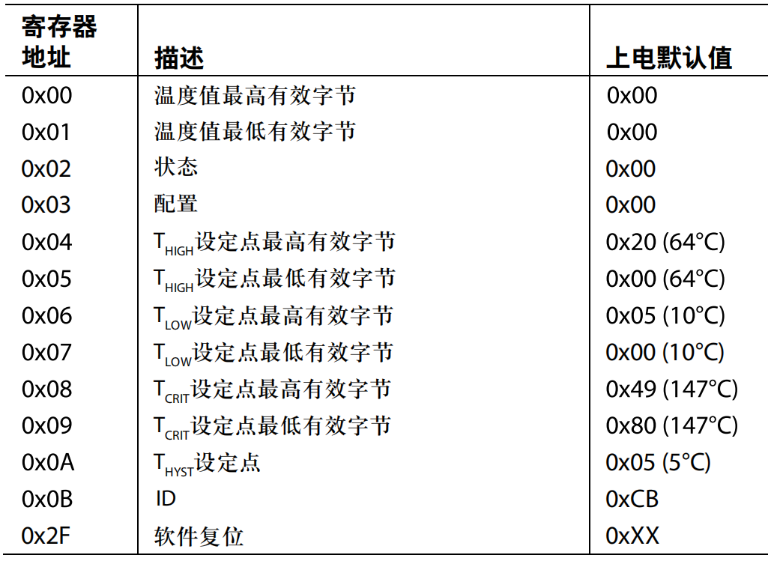
8.4.1 ADT7420 温度传感器
ADT7420温度传感器有14个寄存器：
9个温度寄存器
1个状态寄存器
1个ID寄存器
1个配置寄存器
1个地址指针寄存器
1个软件复位寄存器。

Slide 26
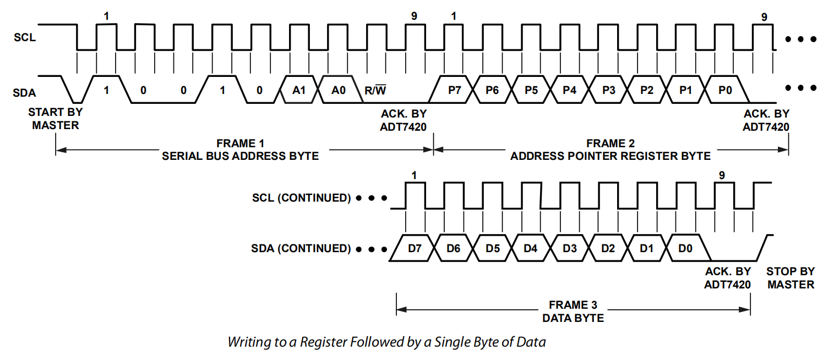
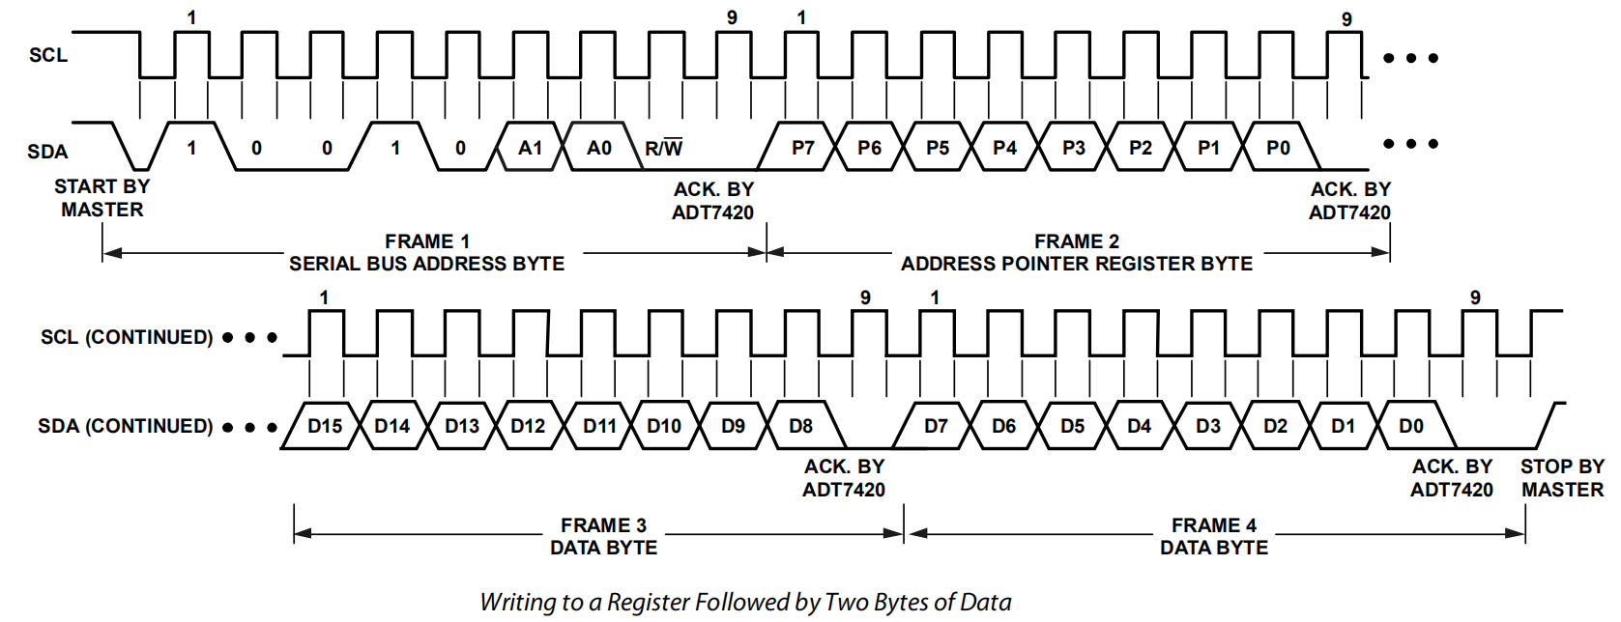
8.4.1 ADT7420 温度传感器
I2C写数据格式（单字节）
I2C写数据格式（双字节）

Slide 27
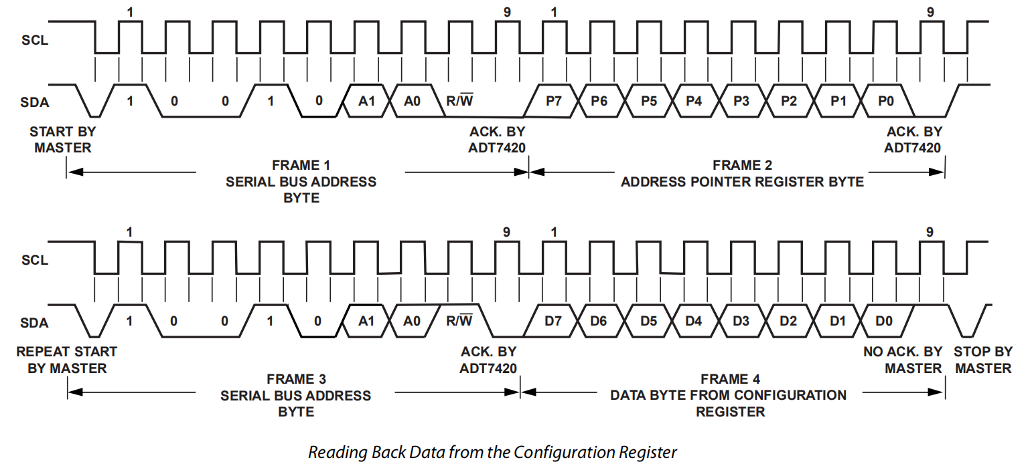
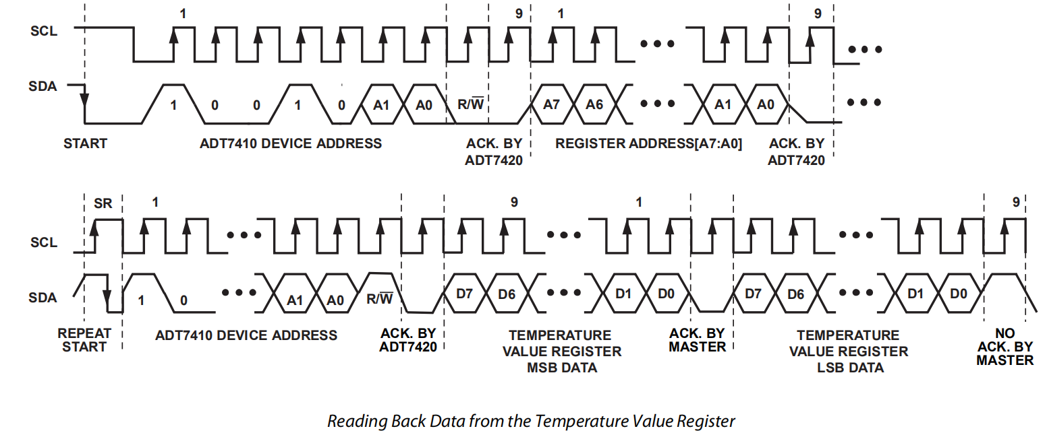
8.4.1 ADT7420 温度传感器
I2C读数据格式（单字节）
I2C读数据格式（双字节）

Slide 28
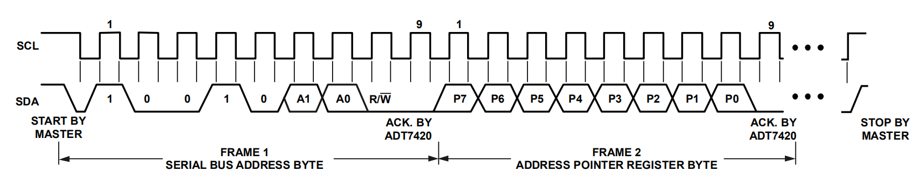
8.4.1 ADT7420 温度传感器
初始化步骤：
通过I2C向ADT7420传送要访问的寄存器地址
获得ADT7420确认信号
将相应寄存器内容置为0x2F
获得ADT7420确认信号
置I2C停止位
等待200µs，ADT7420完成复位。

Slide 29
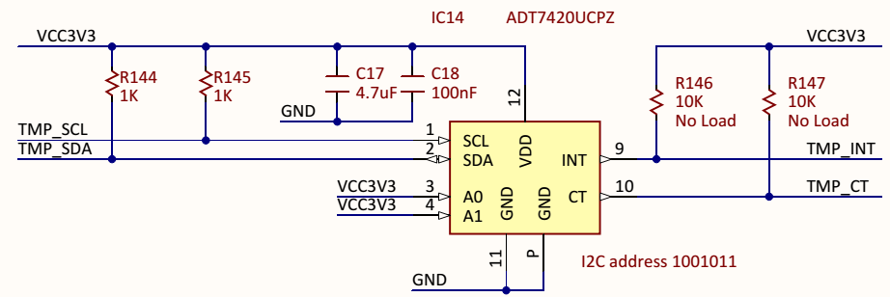
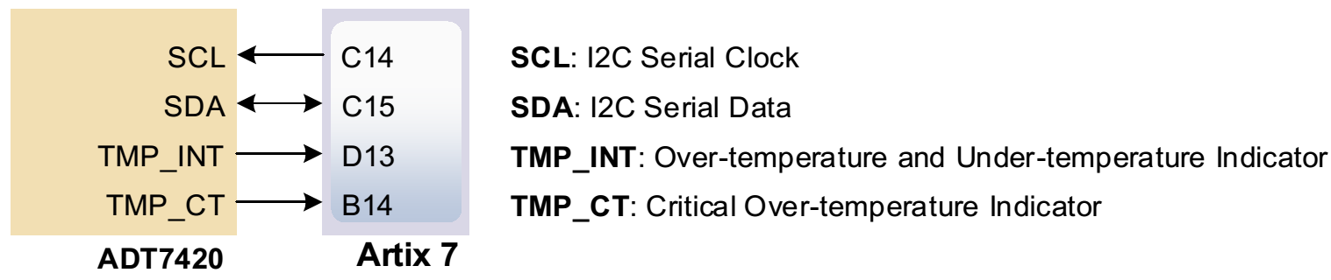
8.4.2 ADT7420接口电路

Slide 30
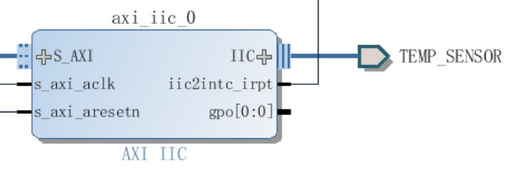
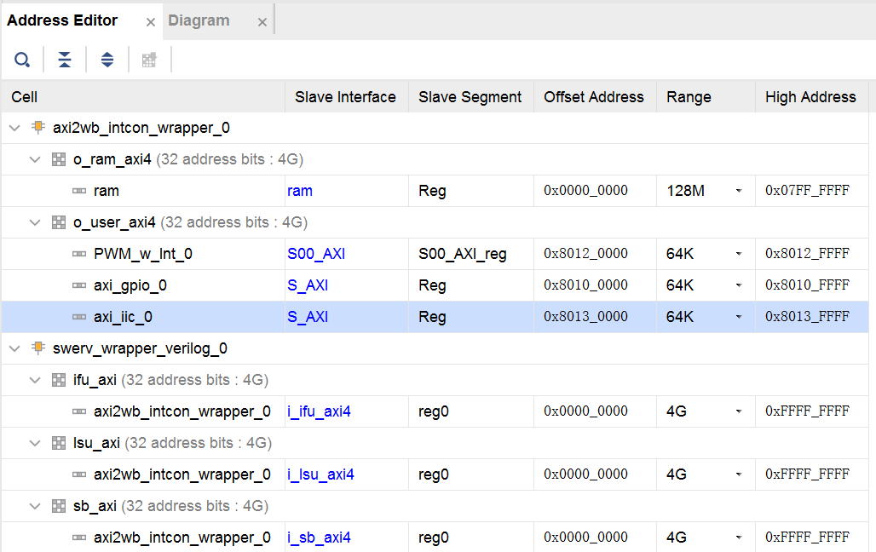
8.4.3 AXI4 IIC 接口模块

Slide 31
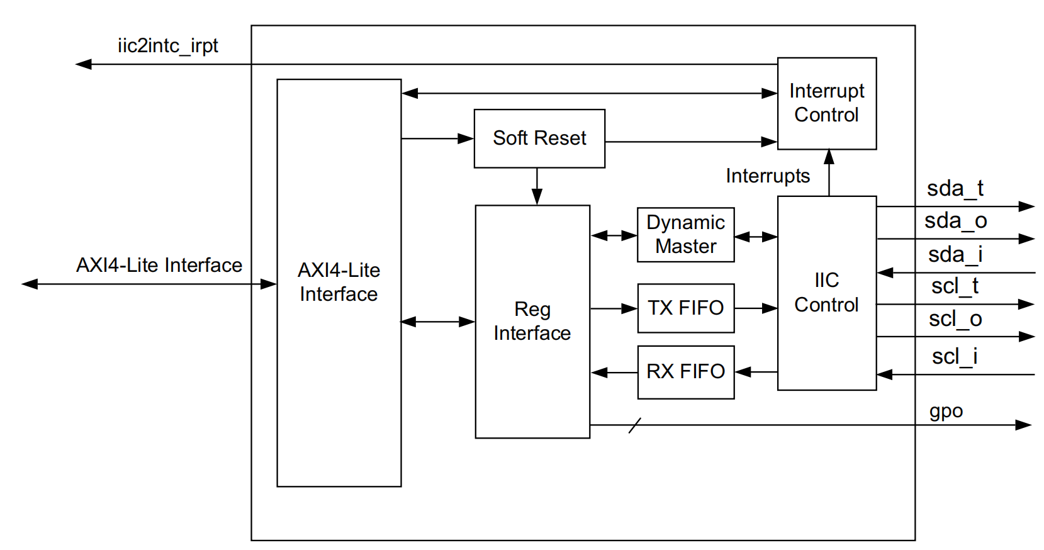
8.4.3 AXI4 IIC 接口模块
内部结构

Slide 32
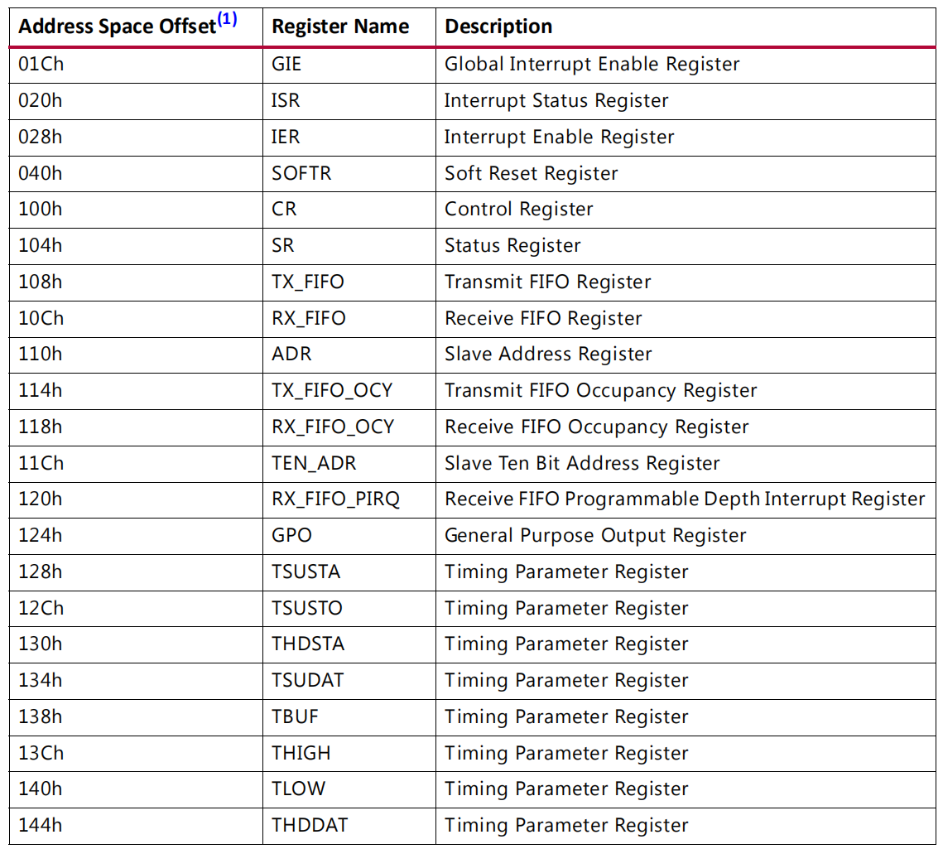
8.4.3 AXI4 IIC 接口模块
寄存器地址

Slide 33
8.4.3 AXI4 IIC 接口模块
控制寄存器（CR）

Slide 34
8.4.3 AXI4 IIC 接口模块
初始化（IIC Master Transmitter with a Repeated Start）：
将IIC设备地址写入TX_FIFO
将要传送的数据写入TX_FIFO
写CR寄存器，设置 MSMS = 1、TX = 1
继续向TX_FIFO写入要传送的数据
等待发送FIFO empty中断
写CR寄存器，设置 RSTA = 1
将IIC设备地址写入TX_FIFO
除最后一个数据字节外，将其余的数据全部写入TX_FIFO
等待发送FIFO empty中断
写CR寄存器，设置 MSMS = 0
将最后一个字节的数据写入TX_FIFO

Slide 35
8.4.3 AXI4 IIC 接口模块
初始化（IIC Master Receiver with a Repeated Start）：
将IIC设备地址写入TX_FIFO
写CR寄存器，设置 MSMS = 1、TX = 0
等待接收FIFO中断表示已经接收到了M – 1个字节的数据
写CR寄存器，设置 TXAK = 1
从RX_FIFO中读出全部M – 1个字节的数据，同时将RX_FIFO_PIRQ置0，以便等会接收完最后一个字节数据时能够产生接收FIFO full中断
清除接收FIFO full中断标志
等待接收FIFO full中断信号
RX_FIFO满后产生中断，然后写CR寄存器设置 RSTA = 1，将IIC设备地址写入TX_FIFO（这个地址可以是新设备地址，也可以是原来的地址）
从RX_FIFO将最后一个字节的数据读出
等待接收FIFO full中断信号
写CR寄存器，设置 TXAK = 1；将RX_FIFO_PIRQ置0，从RX_FIFO读取数据并清除接收FIFO full中断标志
等待接收FIFO full中断（表示接收到了最后一个字节的数据）
写CR寄存器，设置 MSMS = 0，准备产生IIC停止位以放弃总线使用权
从RX_FIFO读最后一个字节的数据，清除中断标志，产生IIC停止位

Slide 36
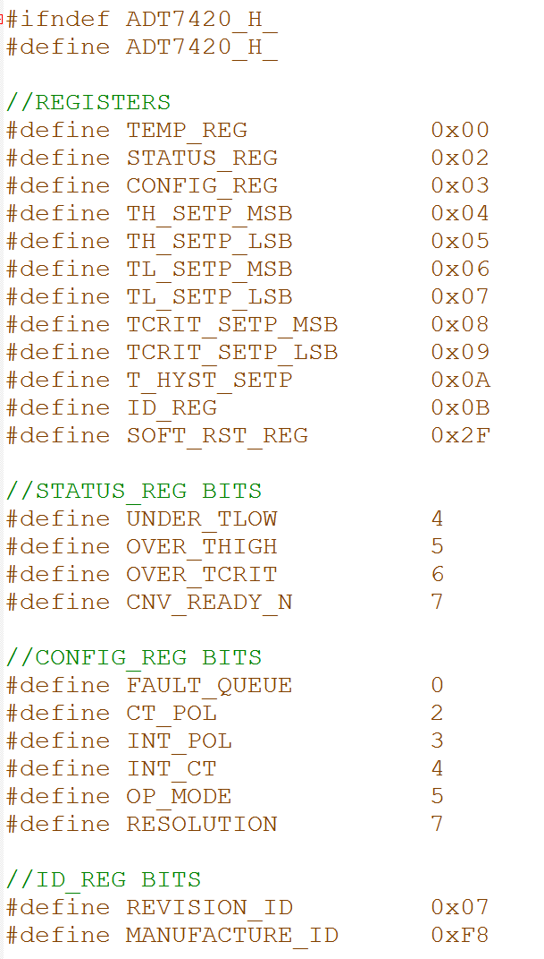
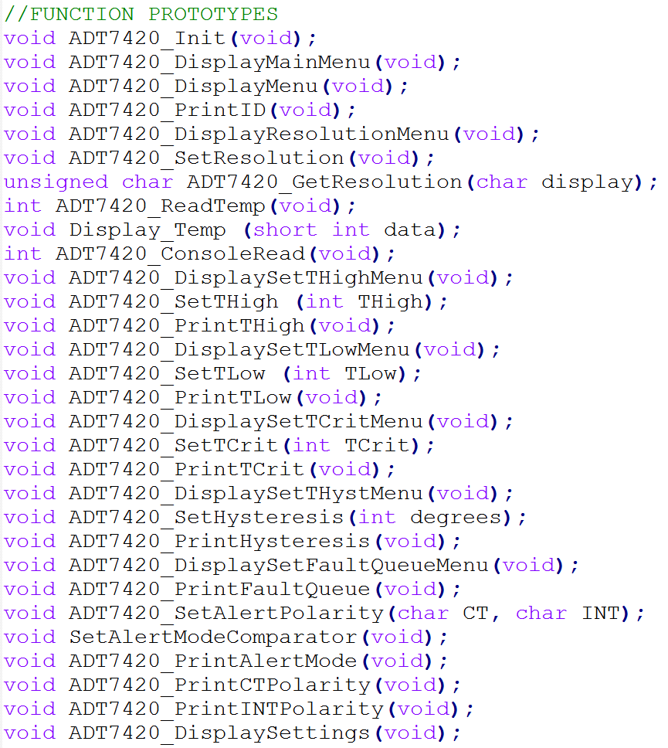
8.4.4 ADT7420 驱动程序

Slide 37
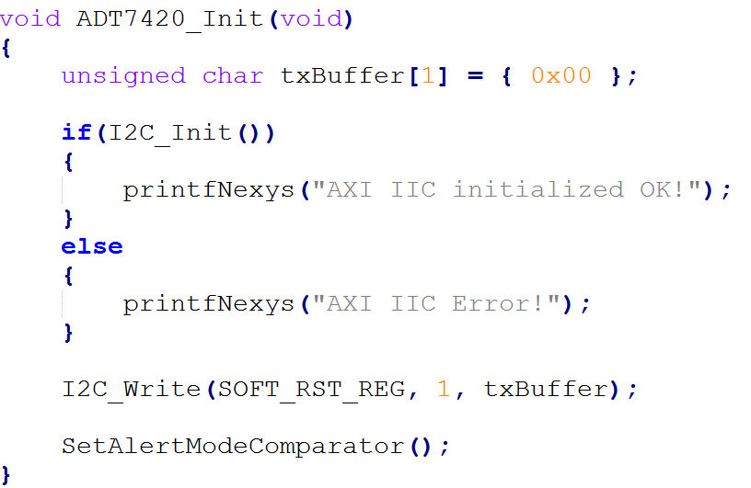
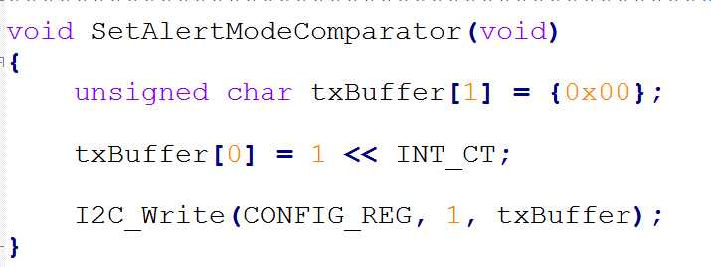
8.4.4 ADT7420 驱动程序

Slide 38
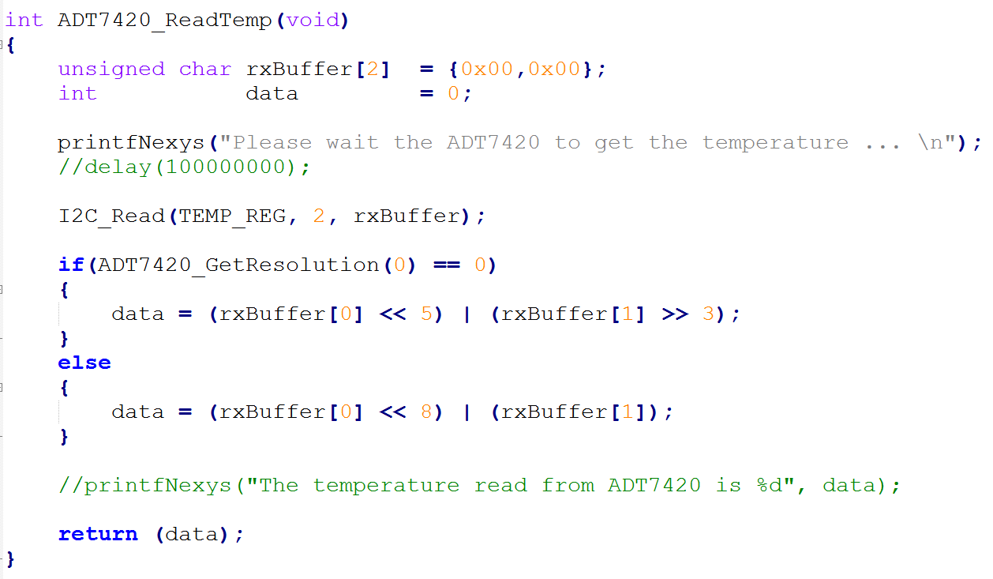
8.4.4 ADT7420 驱动程序

Slide 39
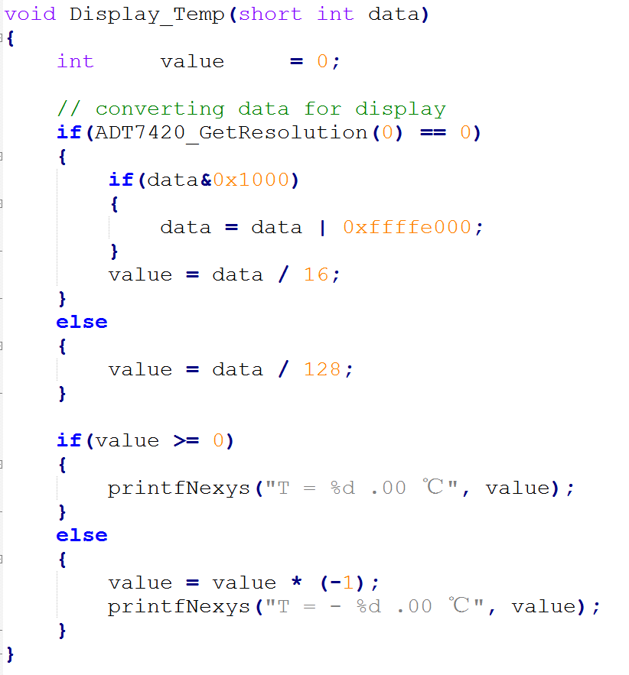
8.4.4 ADT7420 驱动程序

Slide 40
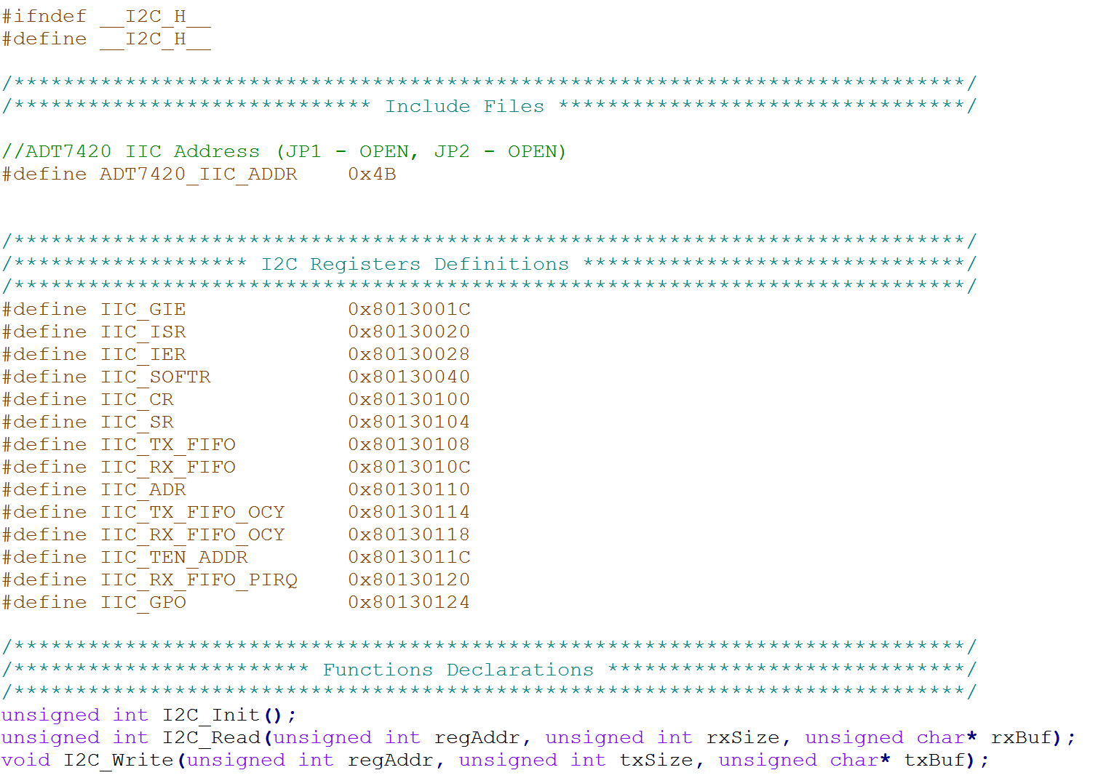
8.4.5 AXI4 IIC 接口模块驱动程序

Slide 41
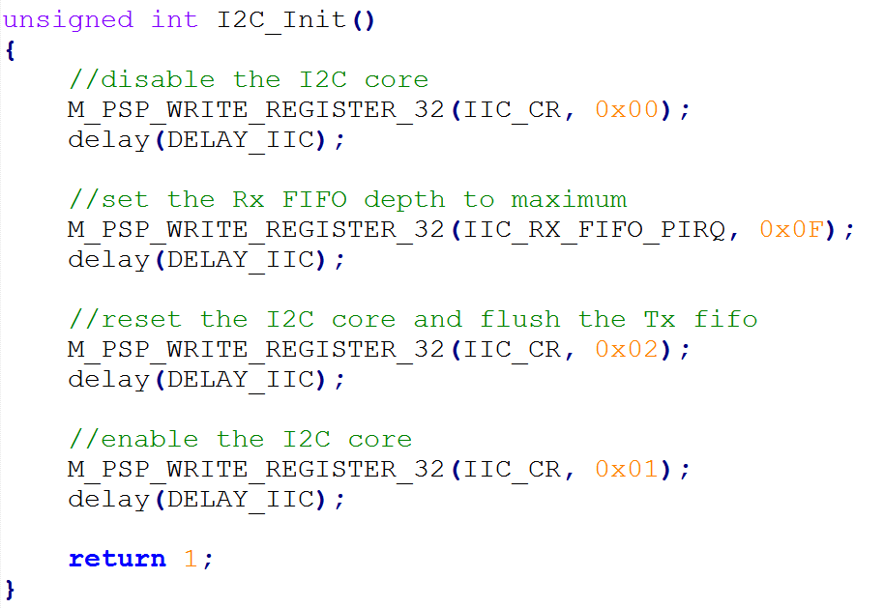
8.4.5 AXI4 IIC 接口模块驱动程序

Slide 42
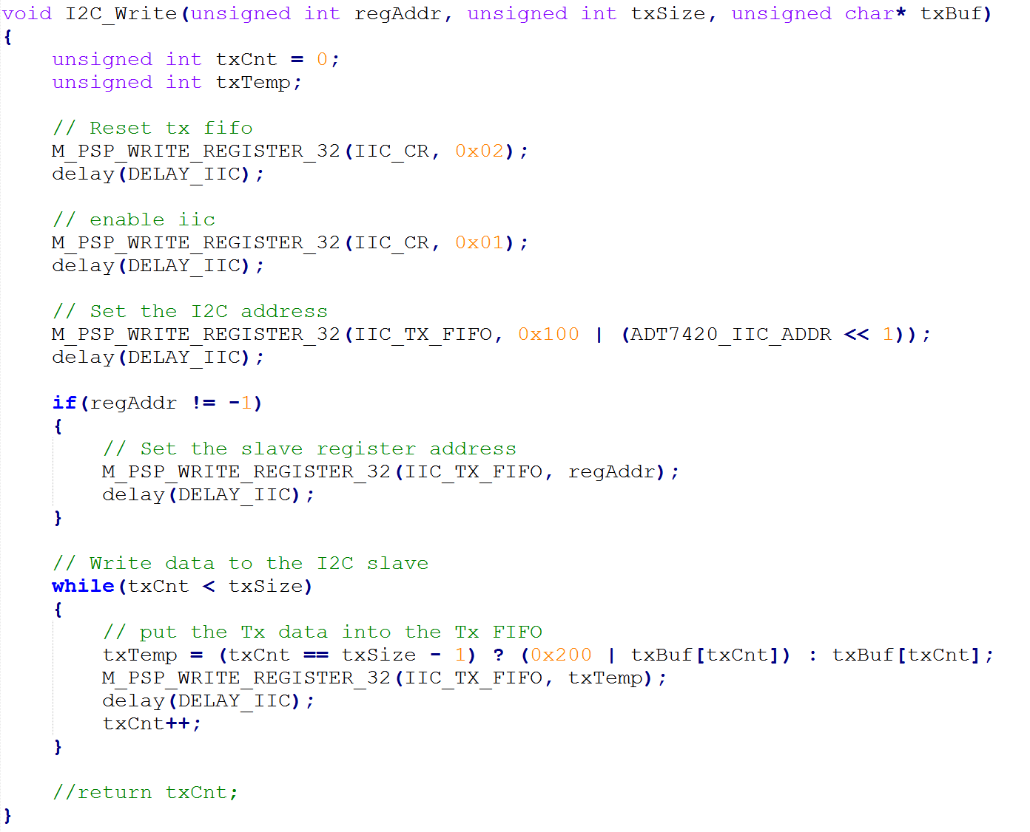
8.4.5 AXI4 IIC 接口模块驱动程序

Slide 43
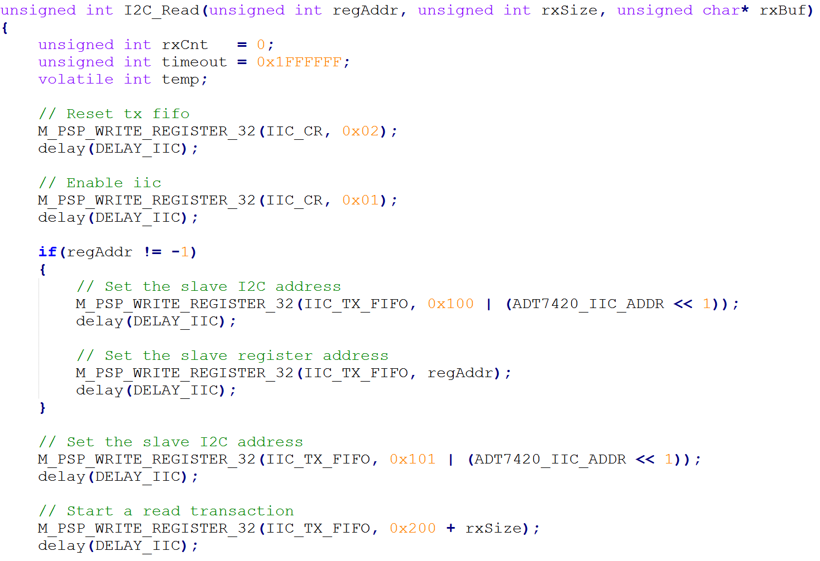
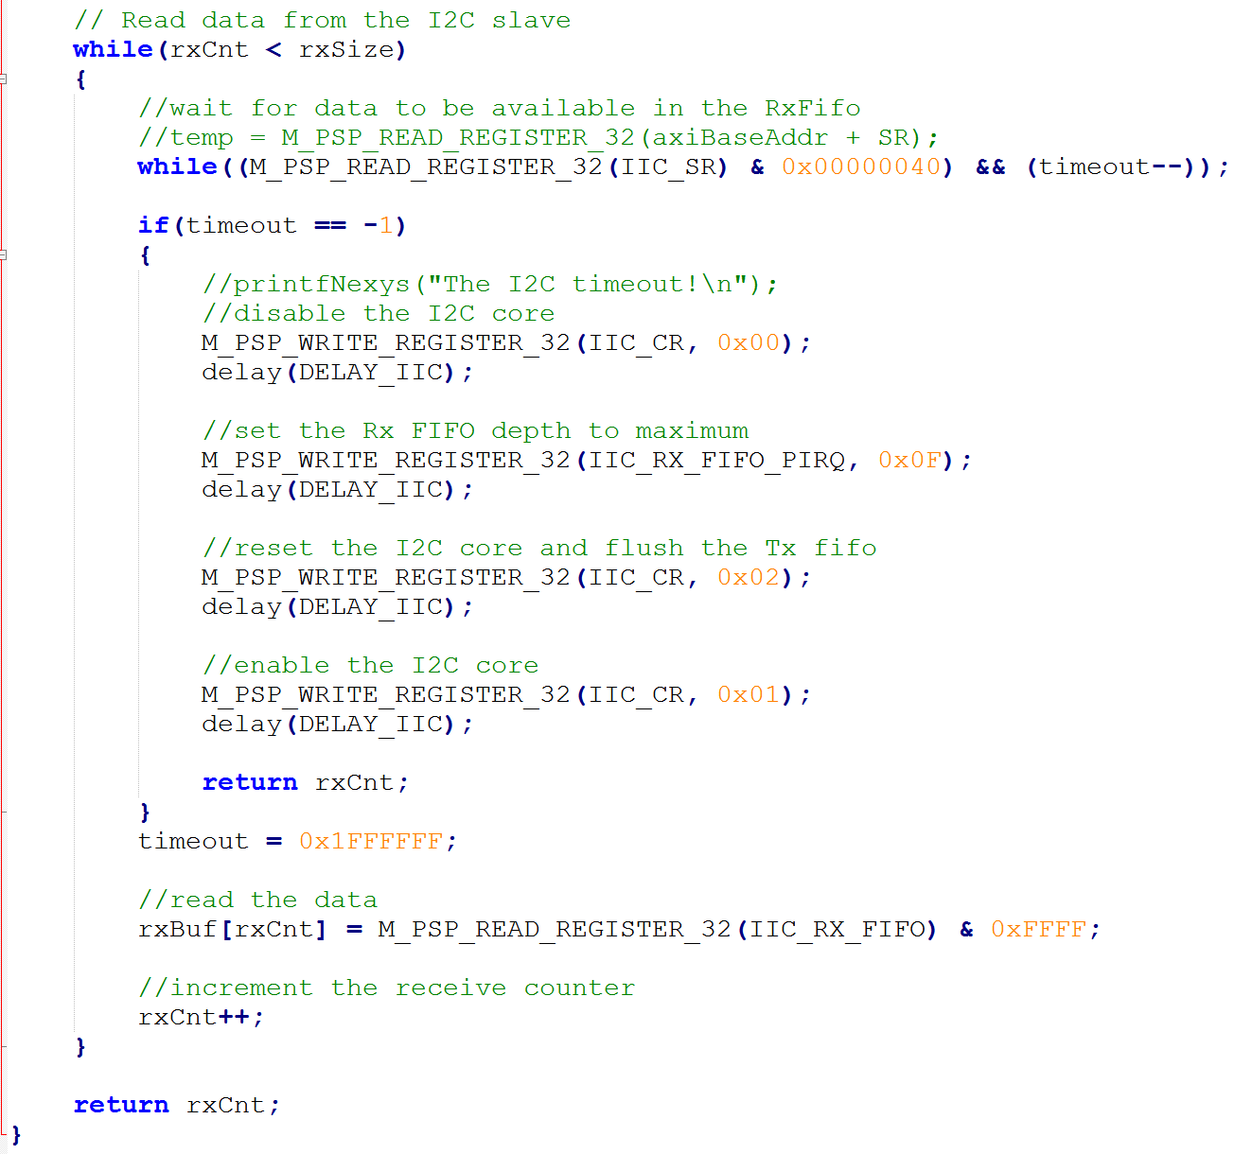
8.4.5 AXI4 IIC 接口模块驱动程序

Slide 44
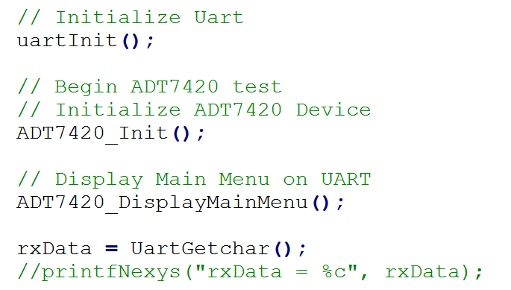
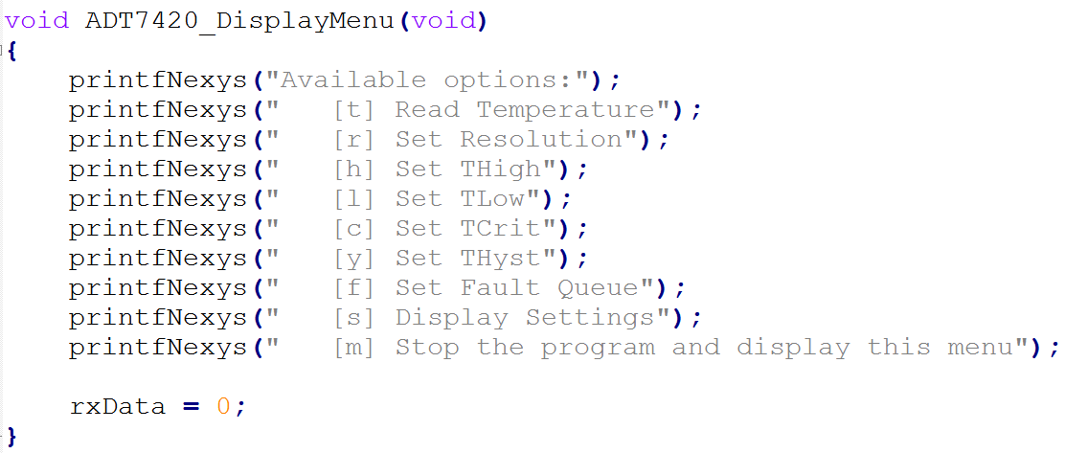
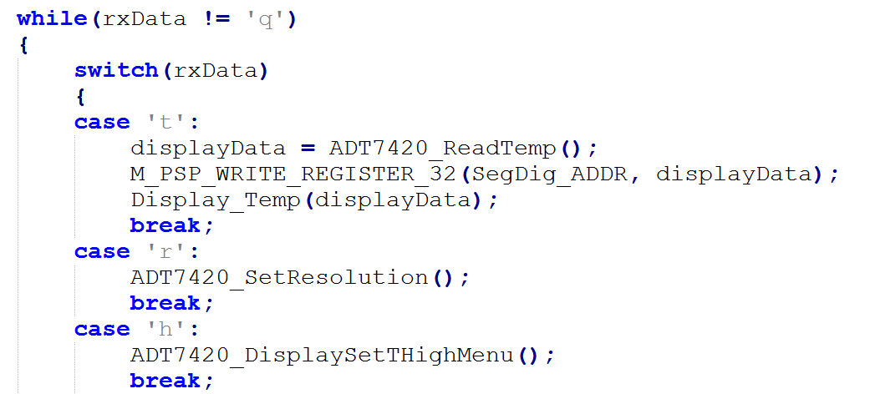
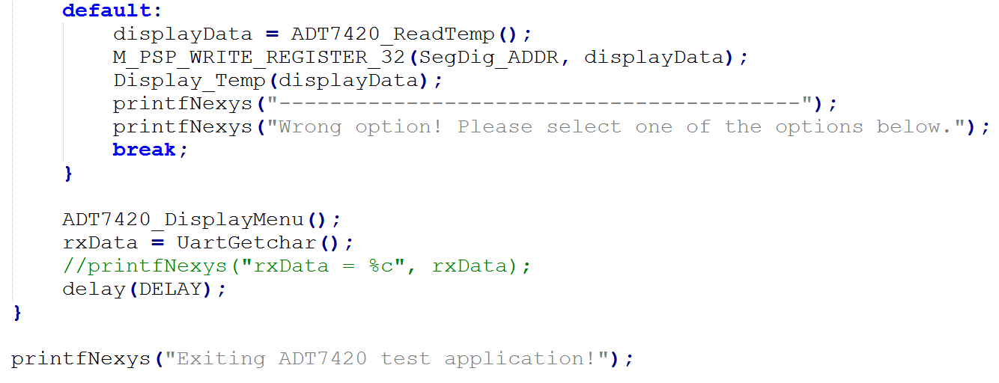
8.4.6 ADT7420 应用程序

